Slide 1
з
Отмыть грязные пятна.
Высушить.
Смазать кремом.
Натереть щёткой или бархоткой.
и
м
а

Slide 2
 | 1
 | 2
 | 3
 |  |  |  | 4
5
 |  |  |  | 6
 |  |  |  |  | 7
 |  |  |  | 8
 |  |  | 9
 |  |  | 10
11

Slide 3
 | 1 | М | О | Р | О | З
 | 2
 | 3
 |  |  |  | 4
5
 |  |  |  | 6
 |  |  |  |  | 7
 |  |  |  | 8
 |  |  | 9
 |  |  | 10
11

Slide 4
 | 1 | М | О | Р | О | З
 | 2 | Г | О | Р | К | А
 | 3
 |  |  |  | 4
5
 |  |  |  | 6
 |  |  |  |  | 7
 |  |  |  | 8
 |  |  | 9
 |  |  | 10
11

Slide 5
 | 1 | М | О | Р | О | З
 | 2 | Г | О | Р | К | А
 | 3 | С | Н | О | У | Б | О | Р | Д
 |  |  |  | 4
5
 |  |  |  | 6
 |  |  |  |  | 7
 |  |  |  | 8
 |  |  | 9
 |  |  | 10
11

Slide 6
 | 1 | М | О | Р | О | З
 | 2 | Г | О | Р | К | А
 | 3 | С | Н | О | У | Б | О | Р | Д
 |  |  |  | 4 | С | А | Н | К | И
5
 |  |  |  | 6
 |  |  |  |  | 7
 |  |  |  | 8
 |  |  | 9
 |  |  | 10
11

Slide 7
 | 1 | М | О | Р | О | З
 | 2 | Г | О | Р | К | А
 | 3 | С | Н | О | У | Б | О | Р | Д
 |  |  |  | 4 | С | А | Н | К | И
5 | С | Н | Е | Г | О | В | И | К
 |  |  |  | 6
 |  |  |  |  | 7
 |  |  |  | 8
 |  |  | 9
 |  |  | 10
11

Slide 8
 | 1 | М | О | Р | О | З
 | 2 | Г | О | Р | К | А
 | 3 | С | Н | О | У | Б | О | Р | Д
 |  |  |  | 4 | С | А | Н | К | И
5 | С | Н | Е | Г | О | В | И | К
 |  |  |  | 6 | Л | Ы | Ж | И
 |  |  |  |  | 7
 |  |  |  | 8
 |  |  | 9
 |  |  | 10
11

Slide 9
 | 1 | М | О | Р | О | З
 | 2 | Г | О | Р | К | А
 | 3 | С | Н | О | У | Б | О | Р | Д
 |  |  |  | 4 | С | А | Н | К | И
5 | С | Н | Е | Г | О | В | И | К
 |  |  |  | 6 | Л | Ы | Ж | И
 |  |  |  |  | 7 | Д | Е | К | А | Б | Р | Ь
 |  |  |  | 8
 |  |  | 9
 |  |  | 10
11

Slide 10
 | 1 | М | О | Р | О | З
 | 2 | Г | О | Р | К | А
 | 3 | С | Н | О | У | Б | О | Р | Д
 |  |  |  | 4 | С | А | Н | К | И
5 | С | Н | Е | Г | О | В | И | К
 |  |  |  | 6 | Л | Ы | Ж | И
 |  |  |  |  | 7 | Д | Е | К | А | Б | Р | Ь
 |  |  |  | 8 | Ф | Е | В | Р | А | Л | Ь
 |  |  | 9
 |  |  | 10
11

Slide 11
 | 1 | М | О | Р | О | З
 | 2 | Г | О | Р | К | А
 | 3 | С | Н | О | У | Б | О | Р | Д
 |  |  |  | 4 | С | А | Н | К | И
5 | С | Н | Е | Г | О | В | И | К
 |  |  |  | 6 | Л | Ы | Ж | И
 |  |  |  |  | 7 | Д | Е | К | А | Б | Р | Ь
 |  |  |  | 8 | Ф | Е | В | Р | А | Л | Ь
 |  |  | 9 | К | А | Т | О | К
 |  |  | 10
11

Slide 12
 | 1 | М | О | Р | О | З
 | 2 | Г | О | Р | К | А
 | 3 | С | Н | О | У | Б | О | Р | Д
 |  |  |  | 4 | С | А | Н | К | И
5 | С | Н | Е | Г | О | В | И | К
 |  |  |  | 6 | Л | Ы | Ж | И
 |  |  |  |  | 7 | Д | Е | К | А | Б | Р | Ь
 |  |  |  | 8 | Ф | Е | В | Р | А | Л | Ь
 |  |  | 9 | К | А | Т | О | К
 |  |  | 10 | С | Н | Е | Ж | К | И
11

Slide 13
 | 1 | М | О | Р | О | З
 | 2 | Г | О | Р | К | А
 | 3 | С | Н | О | У | Б | О | Р | Д
 |  |  |  | 4 | С | А | Н | К | И
5 | С | Н | Е | Г | О | В | И | К
 |  |  |  | 6 | Л | Ы | Ж | И
 |  |  |  |  | 7 | Д | Е | К | А | Б | Р | Ь
 |  |  |  | 8 | Ф | Е | В | Р | А | Л | Ь
 |  |  | 9 | К | А | Т | О | К
 |  |  | 10 | С | Н | Е | Ж | К | И
11 | Х | О | К | К | Е | Й

Slide 14
Зимние забавы детей.
это игры, развлечения.
Забавы-

Slide 15
Ма-ма-ма – пришла
Ег-ег-ег – выпал
Ки-ки-ки – поиграем мы в
Ры-ры-ры – на санках катимся с
Жи-жи-жи- встанем мы на
Лю-лю-лю – зиму снежную
… …. .
снежная зима.
… …. .
белый снег.
… .
снежки.
горы.
… .
… .
лыжи.
… .
люблю.

Slide 16
Ма-ма-ма – пришла
Ег-ег-ег – выпал
Ки-ки-ки – поиграем
Ры-ры-ры – на санках
Жи-жи-жи-встанем
Лю-лю-лю – зиму
снежная зима.
белый снег.
мы в снежки.
катимся с горы.
мы на лыжи.
снежную люблю.

Slide 17
Ма-ма-ма – пришла
Ег-ег-ег – выпал
Ки-ки-ки – поиграем
Ры-ры-ры – на санках
Жи-жи-жи-встанем
Лю-лю-лю – зиму
снежная зима.
белый снег.
мы в снежки.
катимся с горы.
мы на лыжи.
снежную люблю.

Slide 18
Ма-ма-ма –
Ег-ег-ег –
Ки-ки-ки –
Ры-ры-ры –
Жи-жи-жи-
Лю-лю-лю –
пришла снежная зима.
выпал белый снег.
поиграем мы в снежки.
на санках катимся с горы.
встанем мы на лыжи.
зиму снежную люблю.

Slide 19
Ма-ма-ма –
Ег-ег-ег –
Ки-ки-ки –
Ры-ры-ры –
Жи-жи-жи-
Лю-лю-лю –
пришла снежная зима.
выпал белый снег.
поиграем мы в снежки.
на санках катимся с горы.
встанем мы на лыжи.
зиму снежную люблю.

Slide 20
В четверг – играем в
В субботу – лепим
В понедельник – лепим
В пятницу – катаемся на
В воскресенье – идём в
В среду – строим
Во вторник – катаемся на
снежки.
снежные фигуры.
снежную бабу.
лыжах.
лес.
снежную крепость.
санках.

Slide 23
Коньки
кататься
догонять
обгонять
нестись
скользить

Slide 24
Лыжи
ехать
спускаться с ...
подниматься на
бежать по ...

Slide 25
Снежки
лепить
запускать
бросать
попадать в ...

Slide 26
Санки
спускаться с ...
подниматься в ...
везти
нестись

Slide 28
снежная Мне зима. нравится
нас У дворе во горка
забавы все Зимние любят дети.
Там ребятишек. всегда много
Дети горки. катаются с весело

Slide 29
Мне нравится снежная зима.
У нас во дворе горка .
Там всегда много ребятишек.
Дети весело катаются с горки.
Все дети любят зимние забавы.

Slide 30
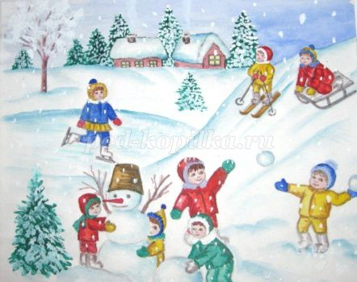

Slide 31
Зимние забавы детей.
Зимний, солнечный день. Вся земля и деревья покрыты белым, пушистым снегом. Ребята одели теплую одежду, вышли на прогулку. Всем нашлось дело по душе. Одни дети стали лепить снеговика. Они скатали снежные комья: большой, средний, и из маленького сделали голову. На голову одели ведро, нос – морковка. Замечательный получился снеговик! Недалеко от них мальчишки играют в снежки. А вот и горка! На ней Катя быстро скатывается вниз на саночках. Саша катается на лыжах, у него есть лыжные палки, чтобы отталкиваться от снега. А на катке Маша катается на коньках. Весело детям зимой!

Slide 33
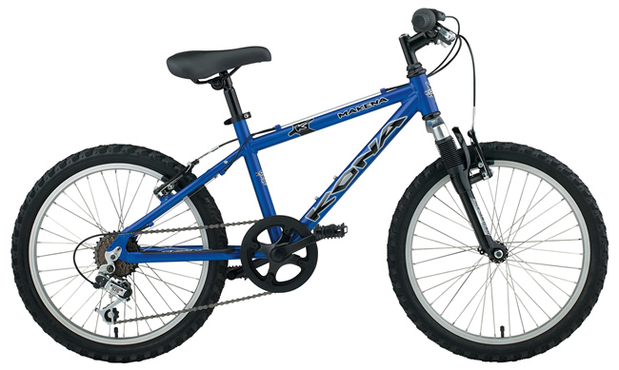
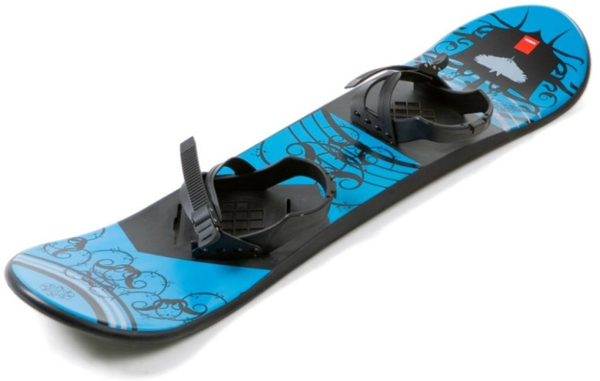
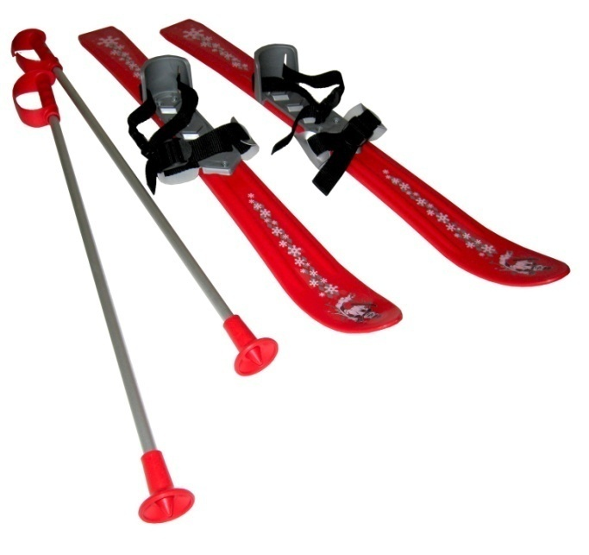
Игра «Третий лишний»

Slide 34
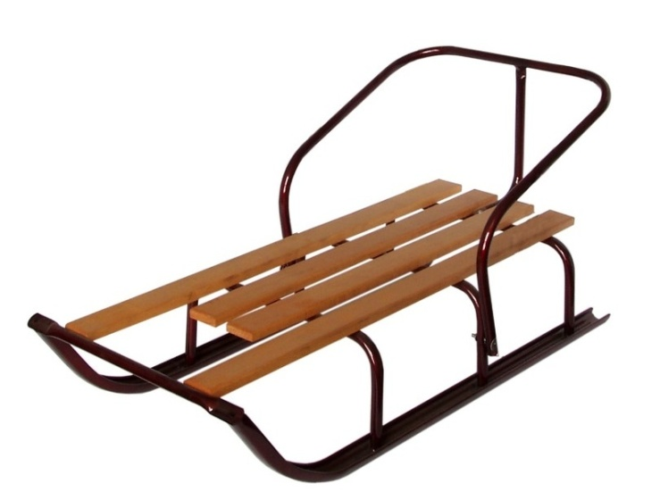
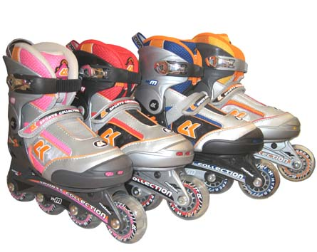
Игра «Третий лишний»

Slide 35
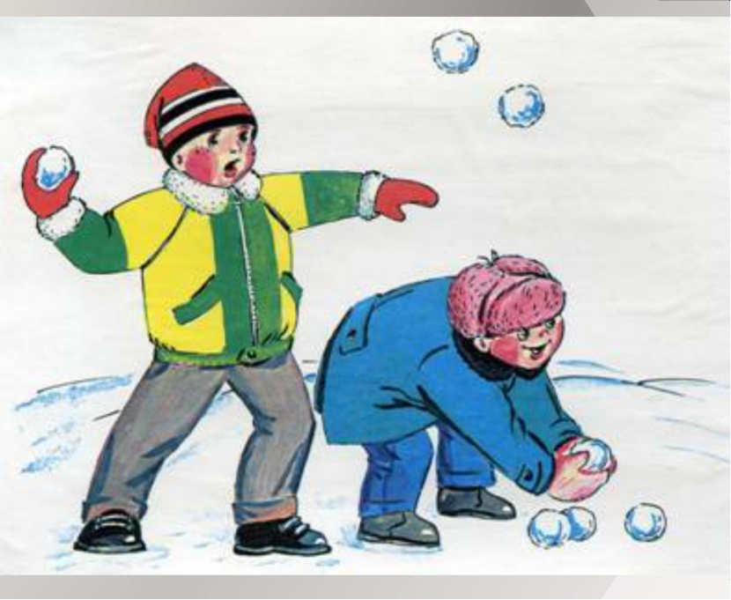
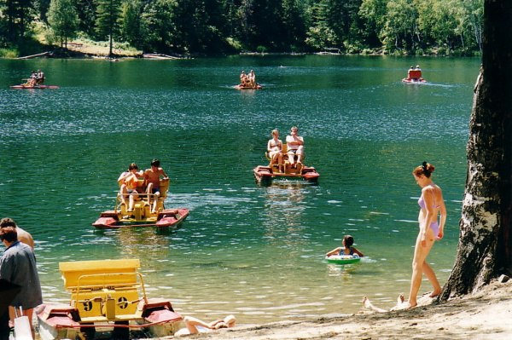
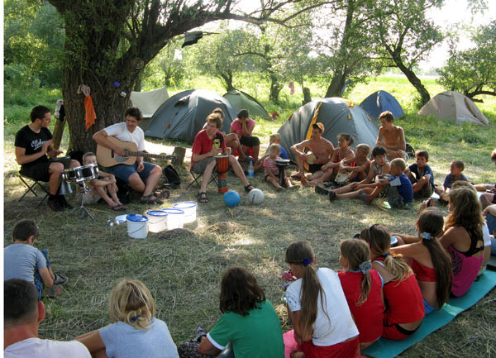
Игра «Третий лишний»

Slide 36
Молодцы!
Спасибо за урок!

